Slide 1
ВАЗА И ГОРШОЧЕК ДЛЯ ЦВЕТОВ ИЗ БРОСОВОГО МАТЕРИАЛА Мастер-класс
Педагог дополнительного образования
Бельдиева Лариса Владимирвна
ЦДТЭиТ им. Р.Р. Лейцингера
г. Пятигорск Ставропольский край

Slide 2
Прежде, чем приступить к мастер-классу по изготовлению предметов интерьера из бросового материала, вспомним, что же такое этот бросовый материал? Все, конечно, знают и понимают, что это бытовой (и не только) мусор, которым постепенно заполняются пространства (свалки) нашей планеты.
На нашей планете существуют растущие в объеме свалки электроники, пластика и др. Переработка мусора и разлагающиеся отходы на свалках отравляют животных и человека. Назревает экологическая катастрофа.
Многие художники и увлеченные люди всего мира используют повторно бросовый материал (мусор) для создания своих творений и украшения жизненного пространства людей. И тем самым вносят свой вклад в сохранение чистоты планеты.
Используя бросовый материал, можно создать много полезных вещей и приспособлений для бытовых нужд. А можно украсить интерьер дома, офиса, создать игрушки и игры для детей, используя фантазию и профессиональное мастерство.
Конечно, для создания творческих шедевров недостаточно одного «мусора». Необходимы дополнительные материалы. «Мусор» надо склеить, связать, сшить, скрепить, а еще и украсить. Но, главное, отходы использовать «еще раз».

Slide 3
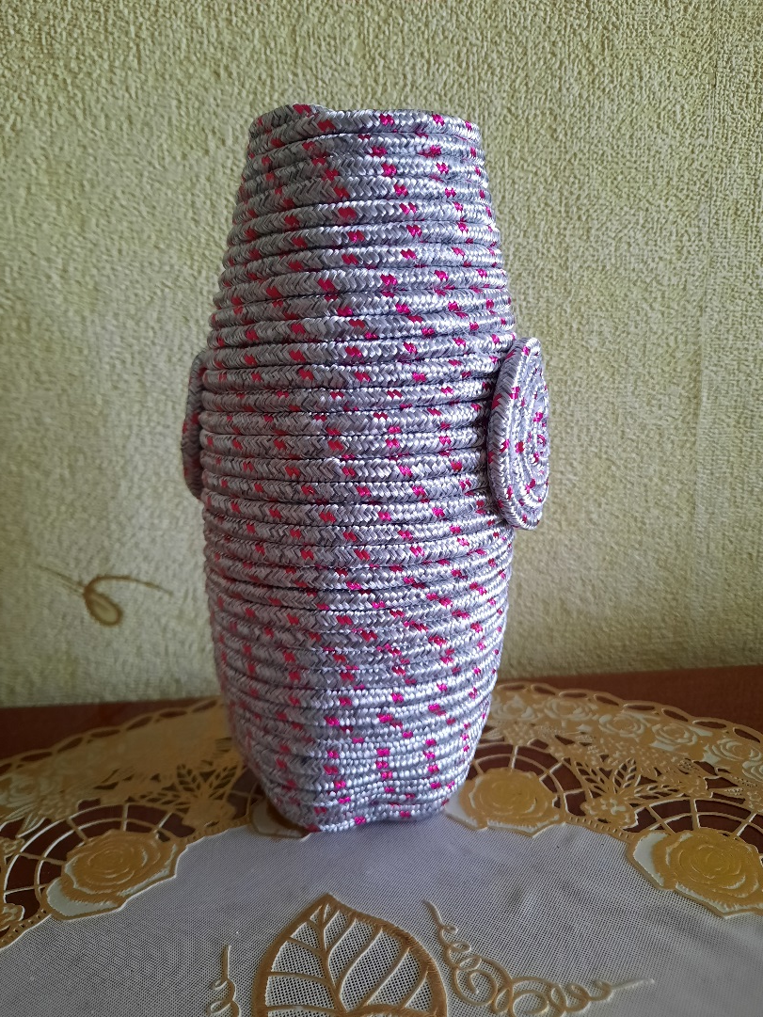
Ваза и горшочек для цветов из бросового материала

Slide 4
Данный мастер-класс с использованием бросового материала предназначен для учащихся (10+), педагогов, семейного творчества.
Цель данного мастер-класса:
Изготовление вазы и горшочка для цветов с использованием бросового материала.
Задачи:
Изучение и освоение практически приемами работы с материалами (бросовыми в том числе), используемыми в данном мастер-классе;
Выполнение работы максимально аккуратно;
Развитие духовных качеств и эмоционального отношения к действительности

Slide 5
Материалы для работы:
Прозрачное пластиковое ведерко с крышкой объемом 1 л;
Прозрачная пластиковая бутылка объемом 1 л;
Текстильный шнур диаметром 5 мм;
Клей «Силач» или клеевой пистолет;

Slide 6
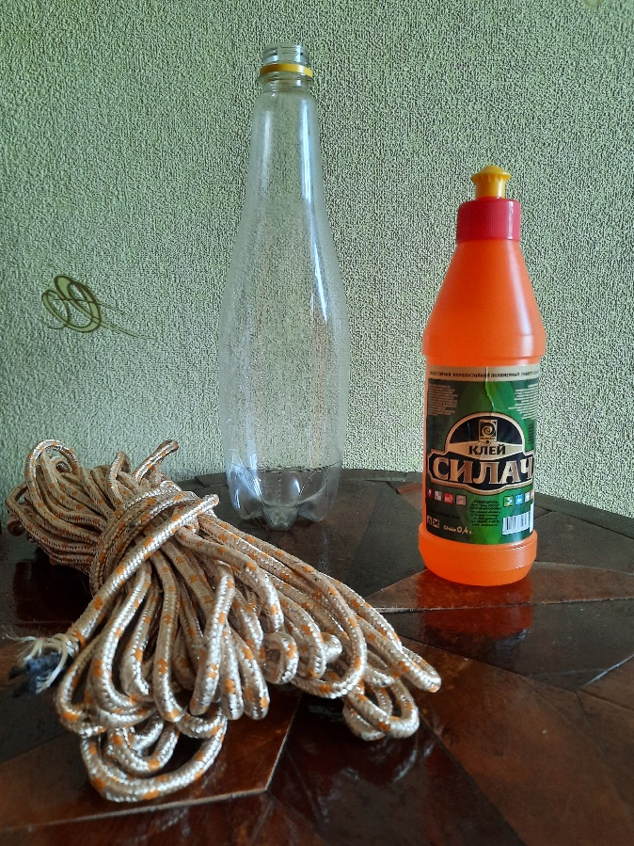
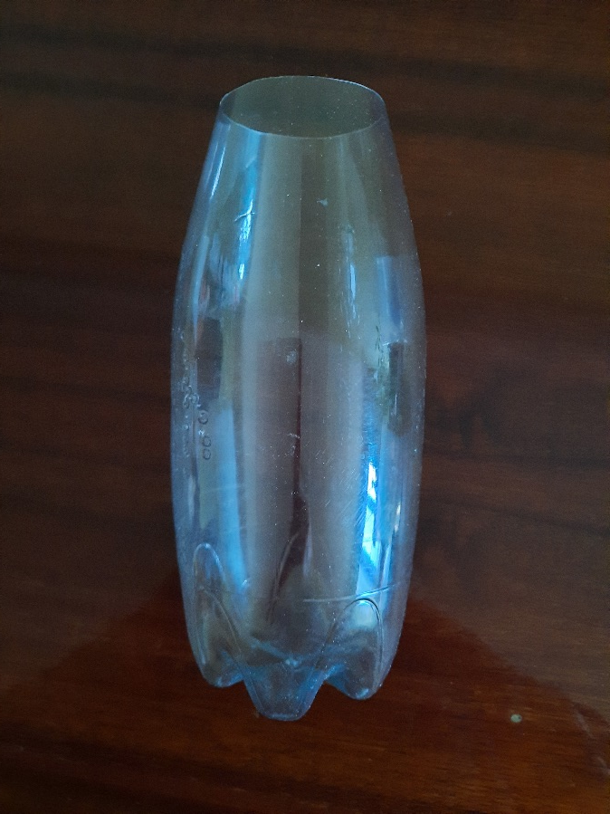
Приступаем к работе:
Подготавливаем бутылку к работе: срезаем верхнюю часть, чтобы отверстие было пригодно для цветов

Slide 7
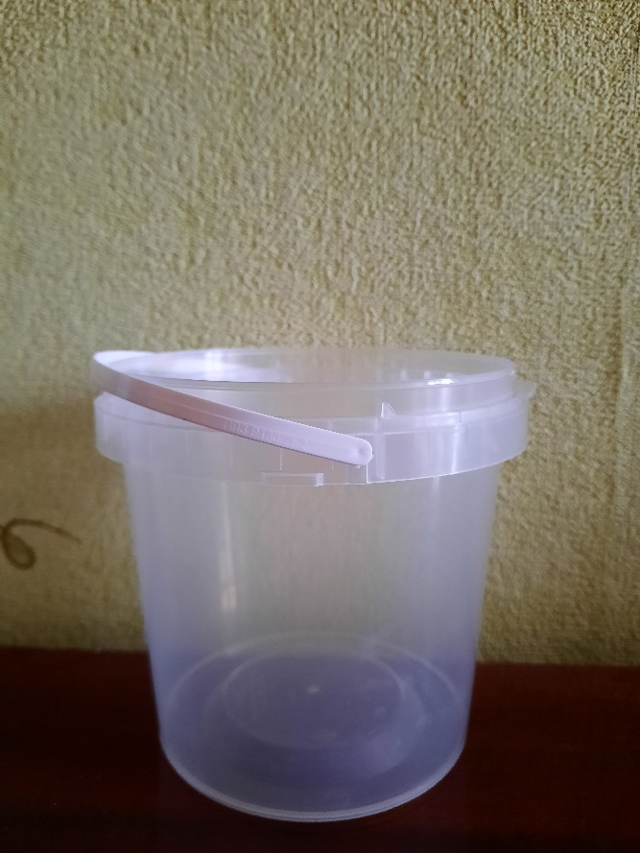
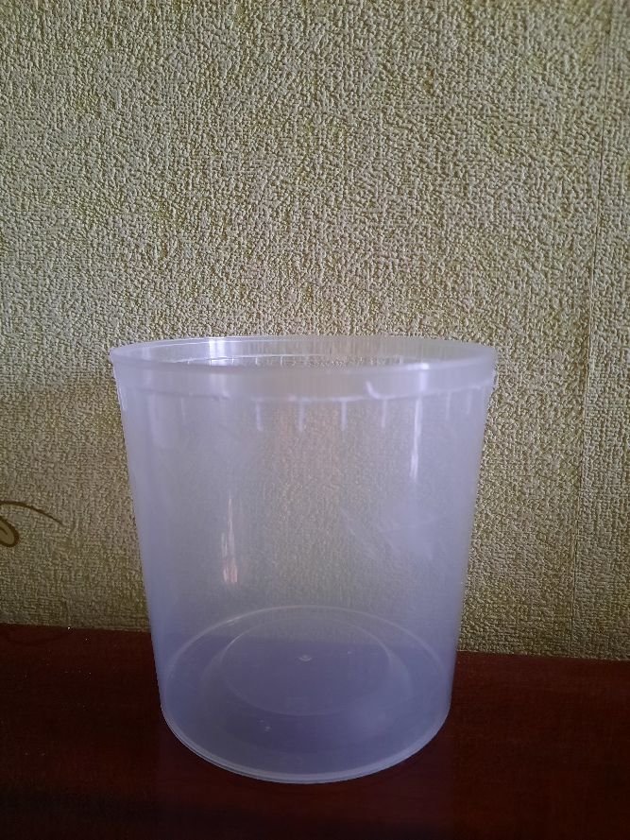
Также подготавливаем ведерко:
Срезаем верхнюю часть ведерка, чтобы верхний срез был однослойный.

Slide 8
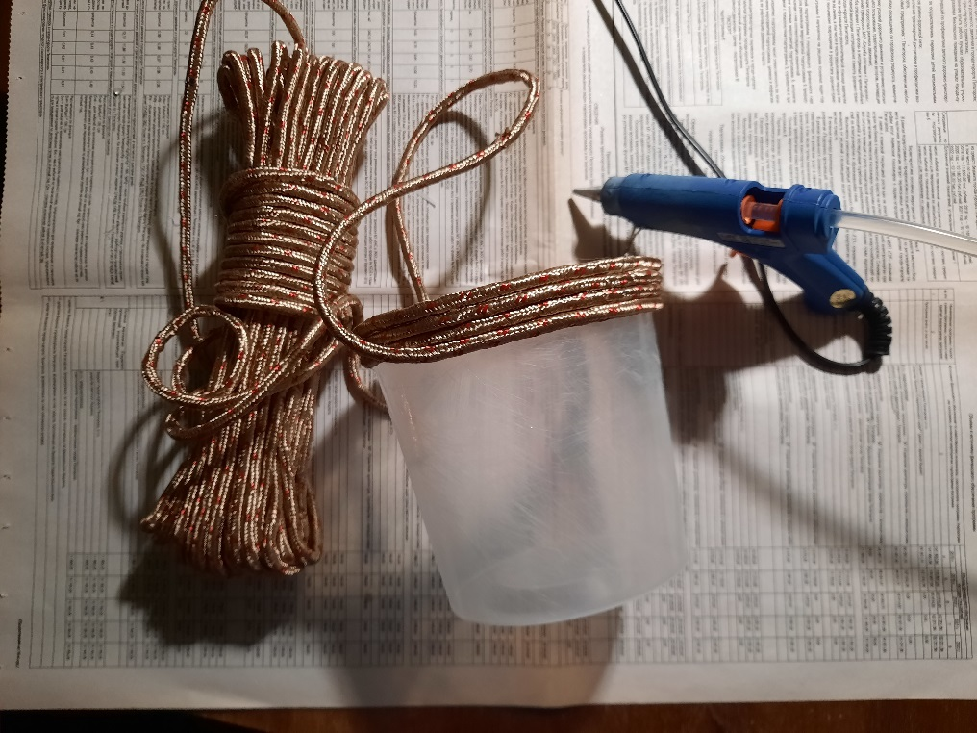
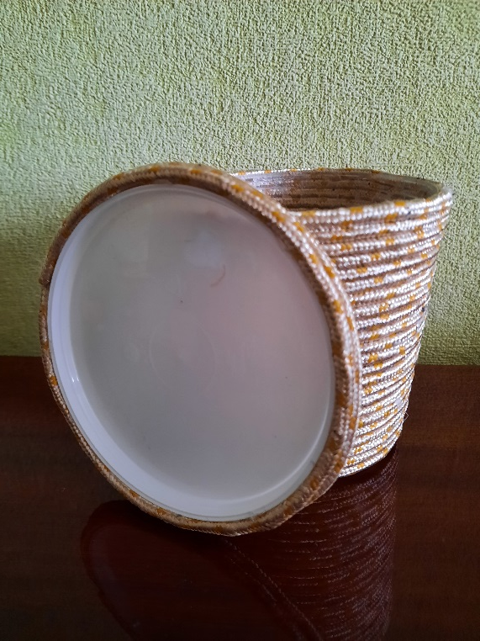
Обклеиваем шнуром ведерко, укладывая шнур вплотную. Клей используем тот, который удобнее для работы. Крышку от ведерка также обклеиваем шнуром и используем ее в качестве поддона для горшочка. По окончании обклеивания в дне горшочка прожигаем отверстия для стока воды.

Slide 9
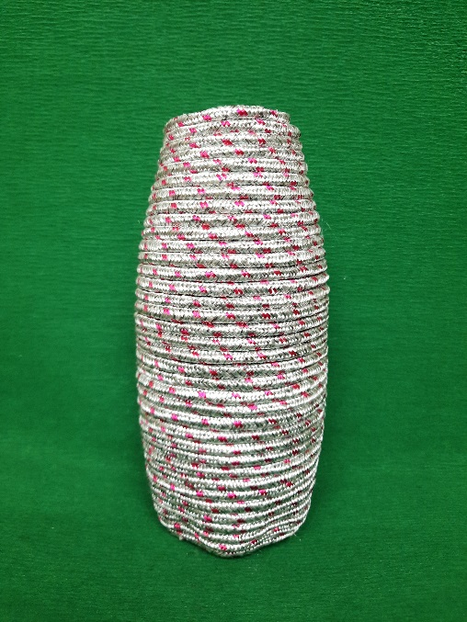
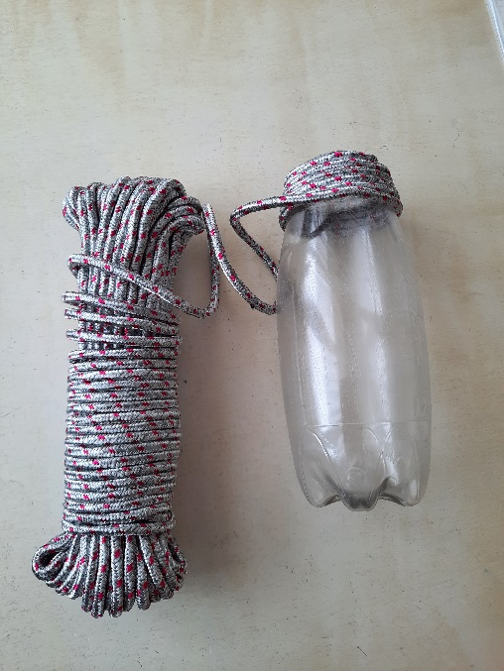
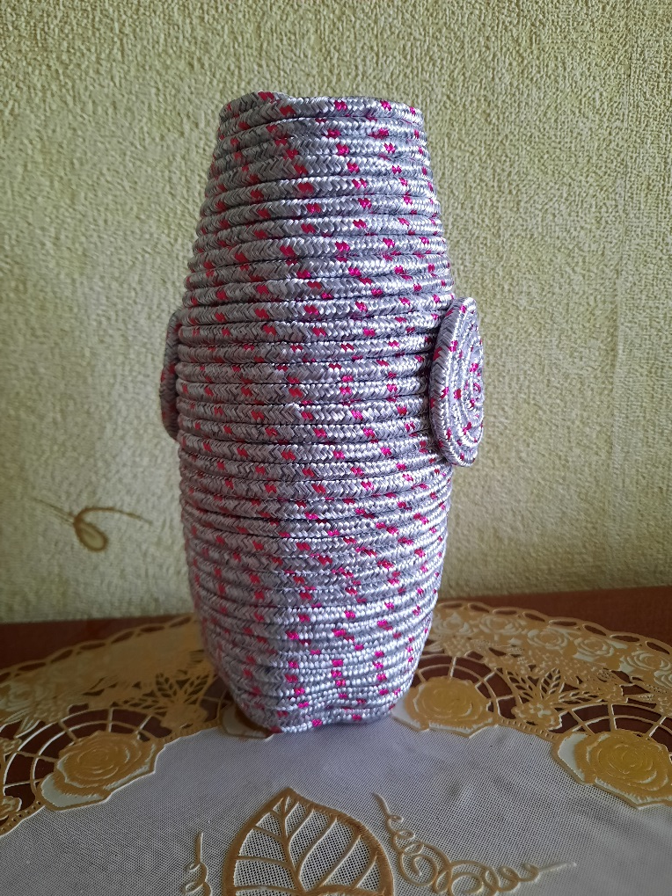
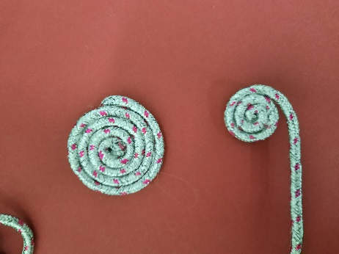
Аналогично обклеиваем шнуром вазу для цветов. Вазу украшаем скрученным шнуром, имитируя лепнину.

Slide 10
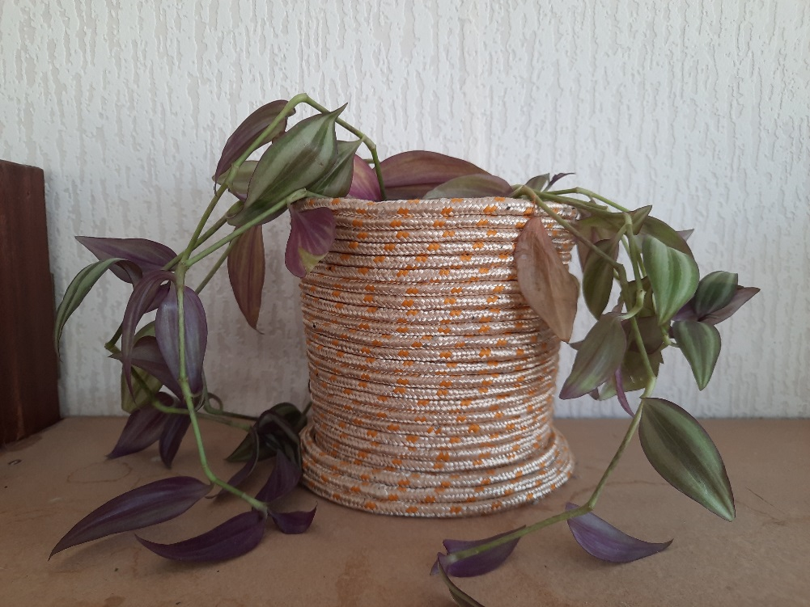
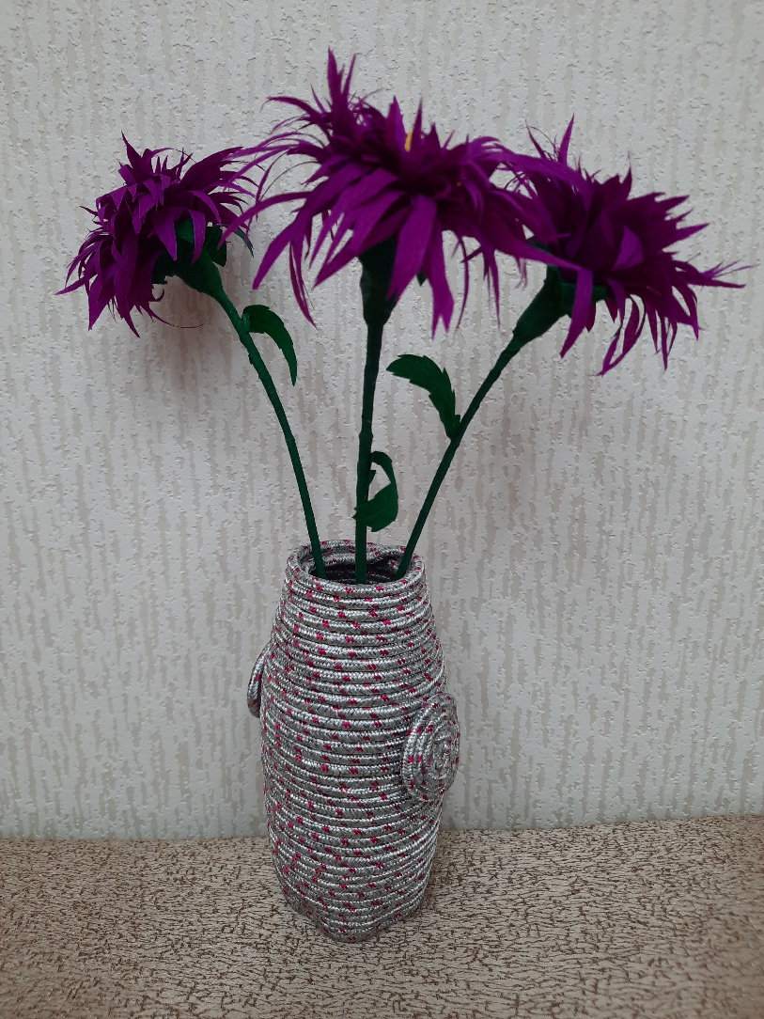
Используем вазу и горшочек по назначению

